Slide 1
Ptice selice u BIH

Slide 2
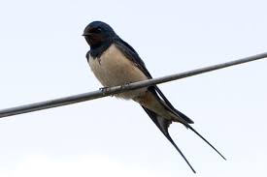
Lastavica pripada porodici ptica vrapčarki.Dio su poreda pjevica.One su selice što znači da zimi putuju na jug u toplije krajeve.Hrane se kukcima,crvima i ličinkama kukaca.

Slide 3
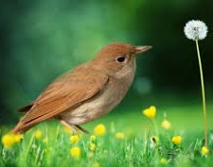
Slavuj također pripada redu vrapčarki i također se sele zimi u toplije krajeve.Slavuj je najviše poznat po svome pjevanju te se spominje u mnogim basnama.Hrani se kukcima,crvima i ličinkama.

Slide 4
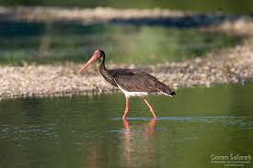
Crna roda je zajedno s bijelom jedina vrsta roda koja živi u Europi.Za vrijeme sezone parenja kjlun i noge su im jarko crvene boje.Hrane se isključivo ribom,vodozemcima i kukcima.Jako su plahe i rijetke.

Slide 5
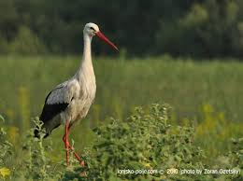
Bijela roda najčešće nastanjuju močvare a ponekad ih se nađe u manjim barama.Hrani se svime što može uloviti.Jako sporo lete u travnju i svibnju počinju graditi gnijezda na krovovima kuća.

Slide 6
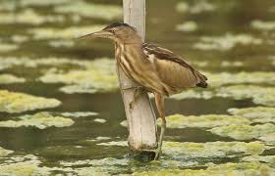
Čapljica voljak je vrlo rijetka vrsta.Oprezna je i plaha i hrani se vodozemcima.

Slide 7
Gabrijel Zovko
7.b

